Slide 1
Magnety
Autorem materiálu a všech jeho částí, není-li uvedeno jinak, je Mgr.Iva Stupková.
Dostupné z Metodického portálu www.rvp.cz, ISSN: 1802-4785, financovaného z ESF a státního rozpočtu ČR. Provozováno Výzkumným ústavem pedagogickým v Praze.

Slide 2
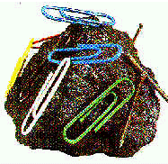
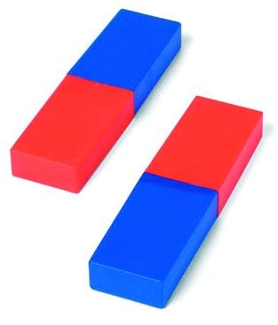
Rozdělení
Magnety dělíme na
přírodní – vyskytují se v přírodě – nerost
magnetovec
umělé – jsou vyrobeny z feromagnetických látek

Slide 3
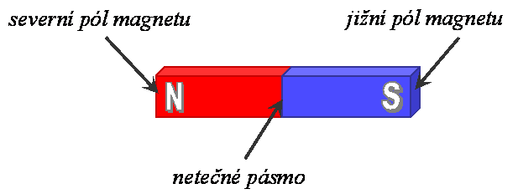
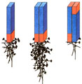
Póly magnetu
N – North (sever)
S – South (jih)
Póly - přitahují kovové předměty
Netečné pásmo – nepřitahuje kovové předměty

Slide 4
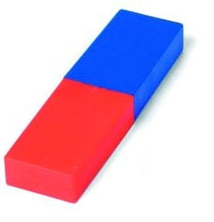
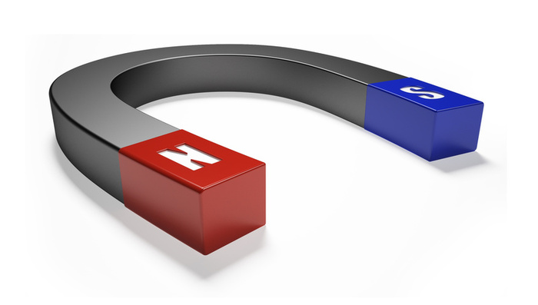
Podle tvaru dělíme magnety na
tyčové
podkovovité
pól magnetu

Slide 5
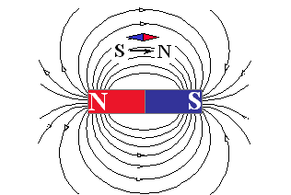
Magnetické pole
Kolem magnetu vzniká magnetické pole. To se projevuje působením magnetické síly.
Magnetická síla může být
přitažlivá – nesouhlasné póly magnetů (NS, SN)
odpudivá – souhlasné póly magnetů (SS, NN)

Slide 6
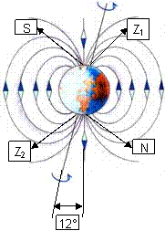
Magnetické pole Země
Zemi si můžeme představit jako obrovský kulový magnet, kolem kterého se nachází magnetické pole.
Země má svůj severní a jižní magnetický pól. Tyto póly se neshodují se severním a jižním zeměpisným pólem.
S - jižní magnetický pól Země
Z₁ - severní zeměpisný pól Země
Z₂ - jižní zeměpisný pól Země
N - severní magnetický pól Země
Význam: určování světových stran

Slide 7
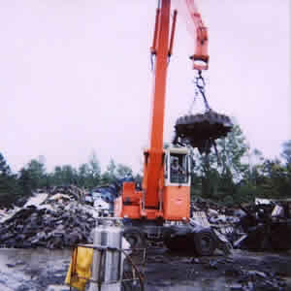
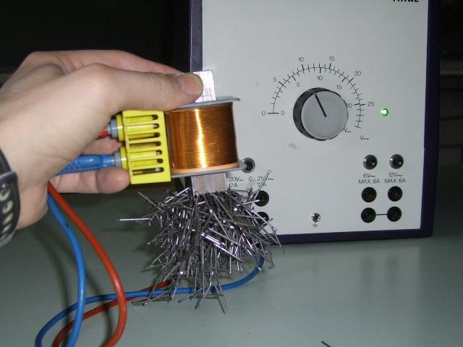
Elektromagnet
Je tvořen cívkou s jádrem z magneticky měkké oceli
pokud cívkou prochází elektrický proud, stává se magnetem

Slide 8
Zdroje
http://sis.science.upjs.sk/fyzika/experimenty/demonstracne/magpole/01.htm
http://obchod.skola.sk/produkt/magnet-tycovy-80-mm-par
http://ucivozs.sweb.cz/99.html
http://www.zsphorova.sk/modernaskola/fyzika/tema08/index.html
http://www.voderek.cz/fyzika/fyzika9/f99.htm
http://www.meb-online.de/Experimente/Spule%20als%20Elektromagnet.html

